Slide 1

SASS
2022-2023
Notes:
Logo EUR-ACE

Slide 2
Introduction
Les variables SASS
Etude de l’imbrication du code avec SASS
Héritage
Mixin
Les fonctions
Les structures de contrôle SASS

Slide 3
Introduction

Slide 4
Introduction
Sass (Syntactically Awesome Style Sheets)((“Feuilles de style syntaxiquement fantastiques”).
Sass est un processeur CSS
Sass est un langage dynamique de génération de feuilles de style en cascade
Il existe de nombreux préprocesseurs CSS(Sass, Less et Stylus...)
Il existe deux méthodes principales d’installer Sass :
On peut télécharger le paquet (package) Sass directement depuis le répertoire Github et l’ajouter à votre variable d'environnement PATH ;
On peut utiliser npm (node package manager) :npm install –g sass

Slide 5
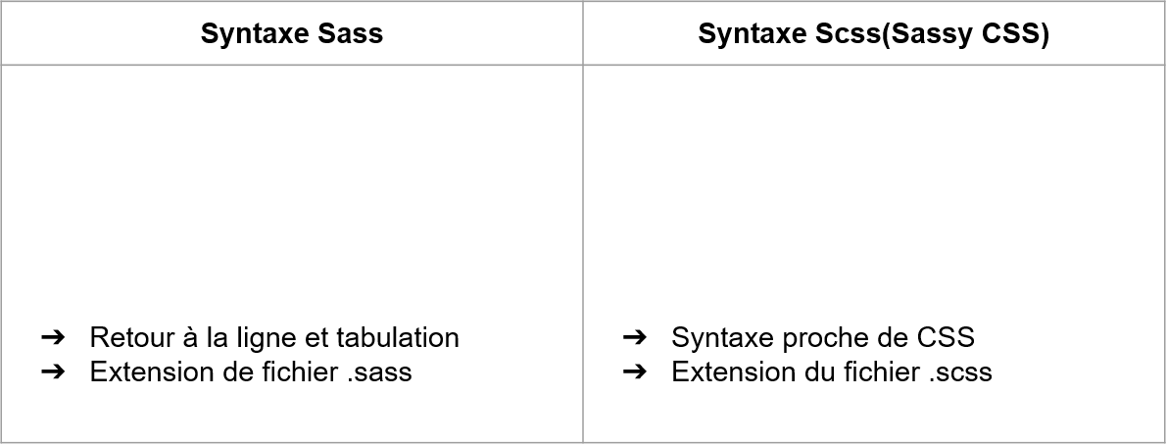
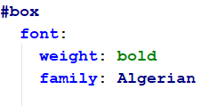
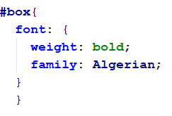
Introduction
Il existe deux syntaxes différentes d’écrire du Sass: Sass ou Scss

Slide 6
Introduction
Un navigateur Web ne comprend pas le code Sass
On doit transformer le code Sass en CSS
=> Compilation
Le fichier Css est généré automatiquement
sass <input.scss> [output.css]
sass <input.scss> [output.css] --watch
Exemple sass style.scss style.css
https://www.sassmeister.com/

Slide 7
Les variables SASS

Slide 8
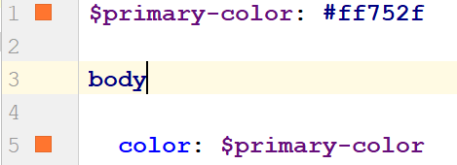
Les Variables SASS
Une variable permet de stocker des valeurs répétées fréquemment
Syntaxe: $variable : value
Exemple:
8

Slide 9
Etude de l’imbrication du code avec SASS

Slide 10
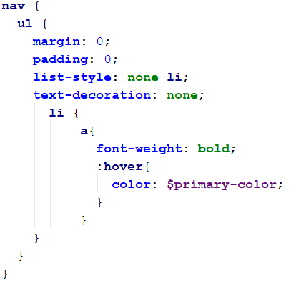
Etude de l’imbrication du code
Le principe de placer un sélecteur dans un autre sélecteur s’appelle Nesting
Le nesting permet d’imbriquer les sélecteurs comme en HTML.
10

Slide 11
Héritage

Slide 12
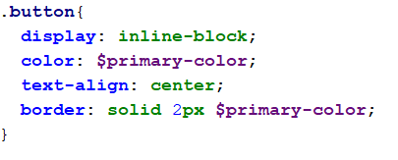
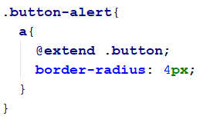
Héritage
L’héritage permet à un élément d’hériter des propriétés d’un autre élément.

Slide 13
Mixin

Slide 14
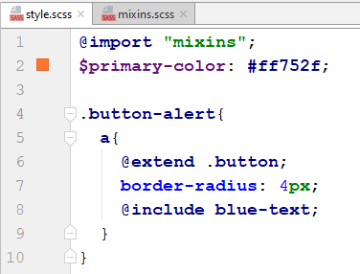
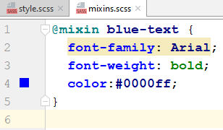
Mixin
Les mixins sont une autre directive importante.
Il s’agit d’une technique de réutilisation du code
Les Mixin stockent des blocs de code entiers
La création de fichier mixins.scss
La création d’un premier mixin avec la directive @mixin
L’appel de fichier mixins.scss avec la directive @import
L’utilisation de mixin avec la directive @include

Slide 15
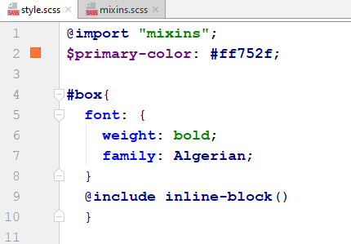
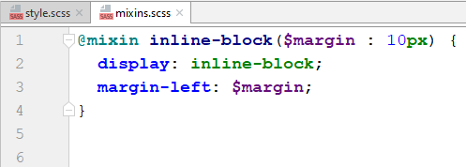
Mixin
On peut ajouter des arguments pour rendre les mixins plus réutilisables et adaptables .
L’ajout d’un paramètre
$margin vaut 10px si aucune valeur n'est ajoutée

Slide 16
Les fonctions

Slide 17

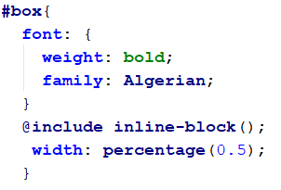
Les fonctions
Une fonction se définit avec la directive @function
Sass nous offre plusieurs fonctions qui permettent de calculer le pourcentage d’un bloc, modifier une couleur ou
convertir une unité.

Slide 18
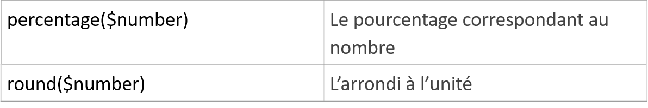
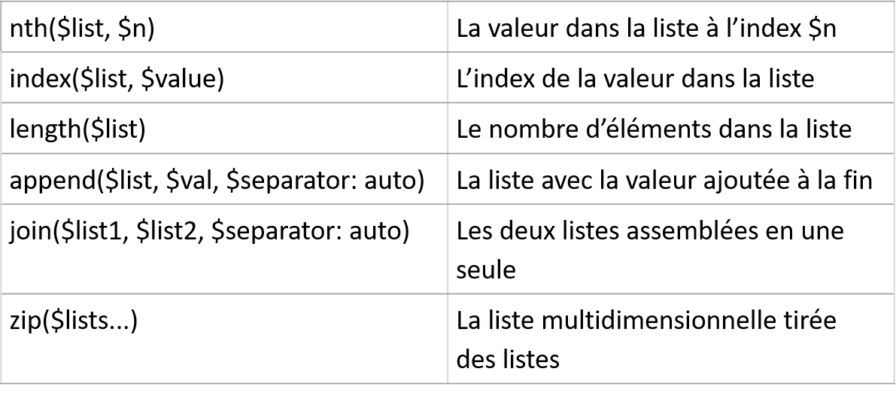
Les fonctions
Les fonctions concernant les listes

Slide 19
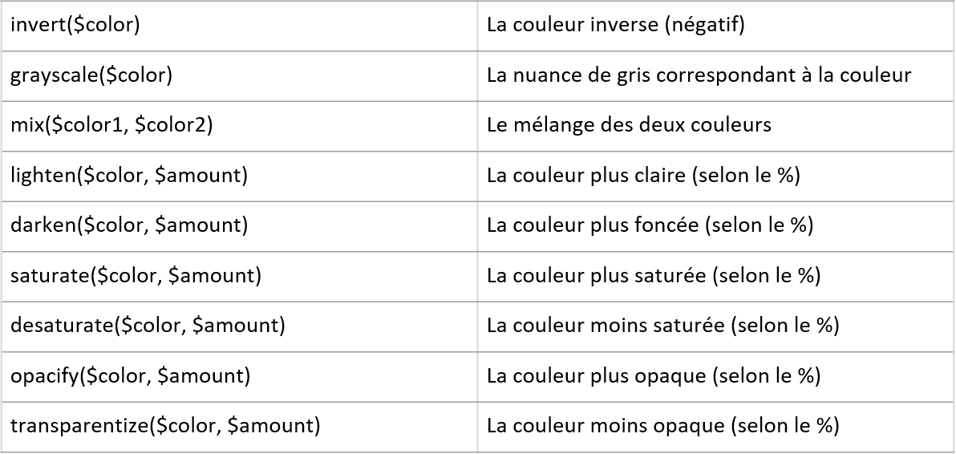
Les fonctions
Les fonctions concernant les couleurs
la variable $amout représente le pourcentage d’efficacité

Slide 20
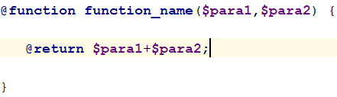
Les fonctions
Sass nous permet de créer nos propres fonctions personnalisées

Slide 21
Les structures de contrôle SASS

Slide 22
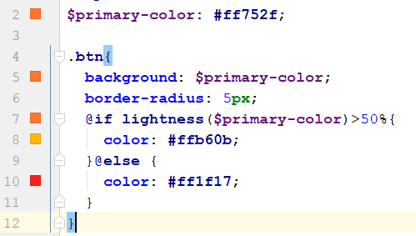
Les structure de contrôle SASS
Une condition se définit en SASS s’écrit sous la forme:
@if <expression> { ... } @else { ... }
22

Slide 23
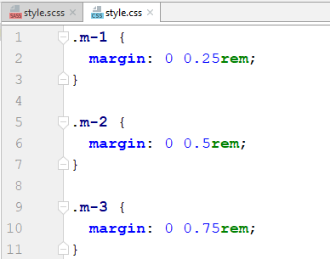
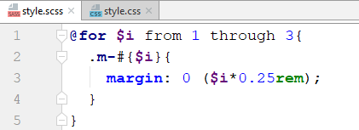
Les structure de contrôle
Une boucle « for » en SASS s’écrit sous la forme
@for <variable> from <expression> to <expression> { ... }
@for <variable> from <expression through <expression> { ... }
23

Slide 24
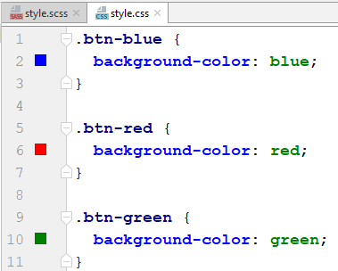
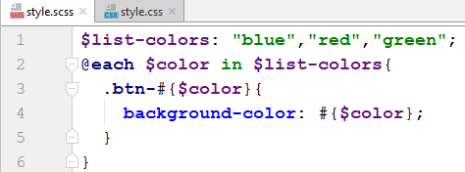
Les structure de contrôle
Une boucle « each » en SASS s’écrit de la manière suivante
@each <variable> in <expression> { ... }
@each <variable>, <variable> in <expression> { ... }
24

Slide 25
Références
https://www.pierre-giraud.com/sass-apprendre-cours-complet/sass-fonction/
https://sass-lang.com/guide
https://sass-lang.com/
https://openclassrooms.com/fr/courses/6106181-simplifiez-vous-le-css-avec-sass/6597580-ameliorez-la-maintenabilite-du-code-avec-les-variables-sass
https://sass-lang.com/documentation/cli/dart-sass

Slide 26

Merci de votre attention

